Slide 2
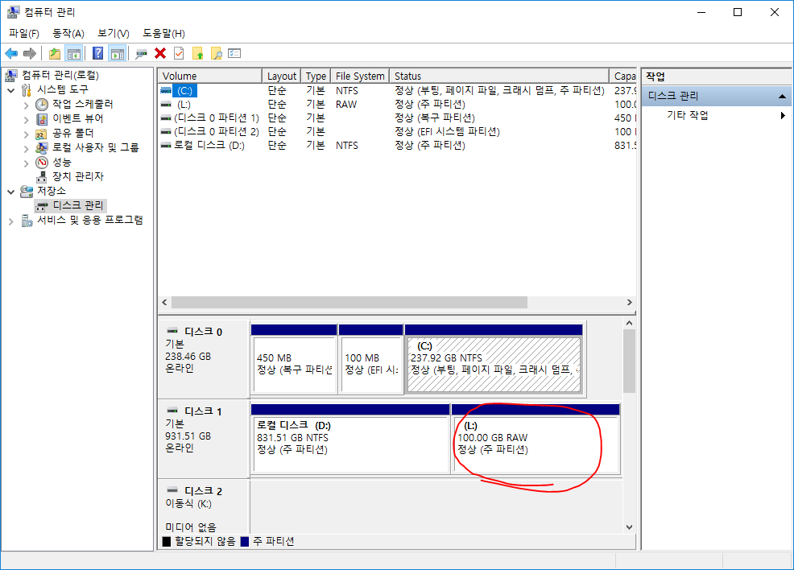
Basic Configuration 1 - Multi booting
Host PC에서 TX보드 접근과 호환성을 위해 멀티부팅이 가능하도록 준비했다.
파티션 분할 후 Ubuntu iso파일을
준비하여 설치한다.

Slide 3
Basic Configuration 1 - Multi booting
Host PC에서 TX보드 접근과 호환성을 위해 멀티부팅이 가능하도록 준비했다.

Slide 4
Basic Configuration 1 - Multi booting
Host PC에서 TX보드 접근과 호환성을 위해 멀티부팅이 가능하도록 준비했다.

Slide 5
Basic Configuration 1 - Multi booting
Host PC에서 TX보드 접근과 호환성을 위해 멀티부팅이 가능하도록 준비했다.

Slide 6
Basic Configuration 1 - Multi booting
Host PC에서 TX보드 접근과 호환성을 위해 멀티부팅이 가능하도록 준비했다.

Slide 7
Yolo-Install

Slide 8

Makefile 설정
1. JetPack 4.3 은 cuda 10.0 과 cudnn 7.6.5, opencv 4.1.1을 사용
따라서 인스톨 할 시에 Makefile 변경이 필요

Slide 9
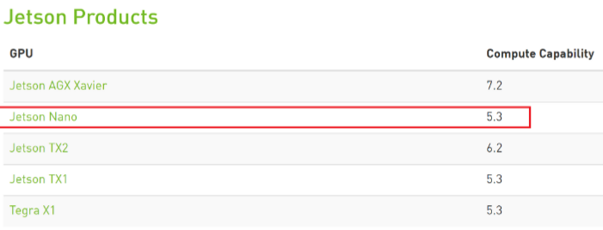
Makefile 설정
2. Jetson TX1 의 GPU capability 는 5.3 TX2 의 GPU capability 는 6.2

Slide 10
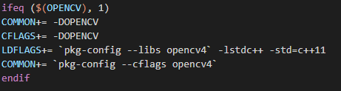
Makefile 설정
3. OpenCV 4.1.1 버전은 명령어가 달라짐

Slide 11
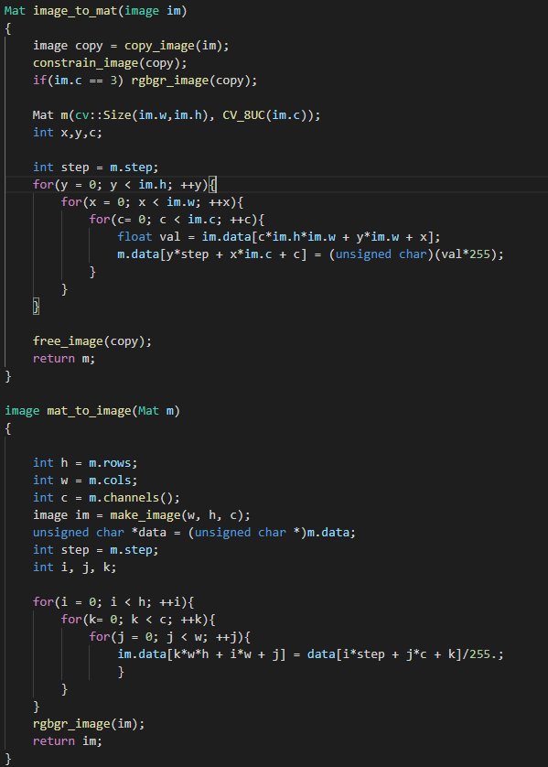
Src폴더 안에 image_opencv.cpp 설정
Opencv 4.1.1버전은 lplImage가 삭제되어 Makefile만 수정할경우 여전히 오류 발생
-> image_opencv.cpp의 전체적인 수정 필요

Slide 12
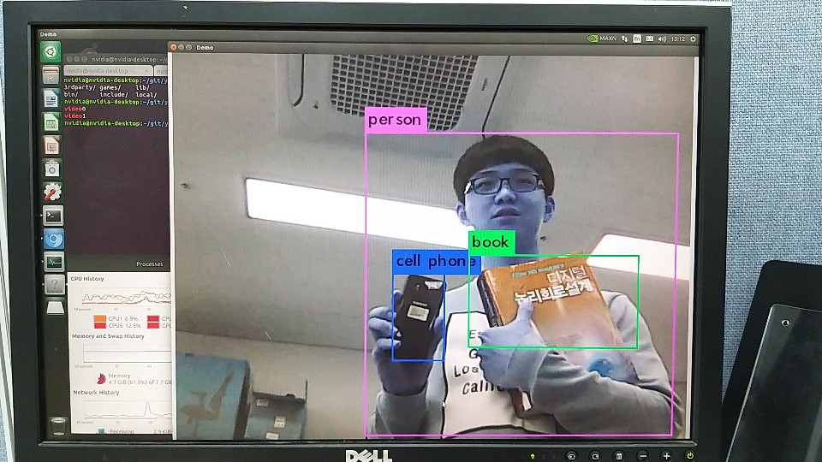
Yolov3와 Webcam을 사용

